Slide 1




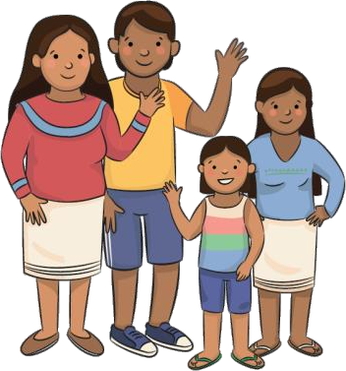
DATATÓN NACIONAL 2026 · MÓDULO 5
Laboratorio de soluciones: del dato a la política pública
De la evidencia a una solución para prevenir y reducir la violencia contra niñas, adolescentes y mujeres
Observatorio Nacional de la Violencia contra las Mujeres y los Integrantes del Grupo Familiar — MIMP
2 de octubre de 2026 · sesión virtual · cierre del ciclo de formación
Equipo facilitador
Notes:
Bienvenida. Sesión de cierre del ciclo de formación: hoy damos a los 46 equipos las claves para pasar de sus hallazgos a una propuesta concreta de solución.

Slide 2



Casi 5 de cada 10
mujeres de 15 a 49 años sufrió violencia de su pareja alguna vez en el Perú
49.1% · ENDES 2025 (INEI) · 8.6 puntos porcentuales menos que en 2019, pero aún alto
La pregunta de hoy no es cuánto, sino: ¿qué decisión pública puede cambiar este dato?
Notes:
Abrir con el dato, sin dramatizar: casi la mitad de las mujeres de 15 a 49 años reporta haber sufrido violencia de su pareja alguna vez (ENDES 2025, 49.1%). El indicador bajó 8.6 puntos desde 2019, pero sigue alto. La pregunta que guía el laboratorio no es cuánto, sino qué decisión pública puede cambiar esta situación.

Slide 3

¿Dónde estamos en el proceso?
El recorrido que ya hicieron los 46 equipos
Postulación
Datos
Procesamiento
Análisis
Evidencia
Solución
Política pública
HOY
Módulo 1
Módulo 2
Módulo 3
Módulo 4
Módulo 5
MIMP · UNFPA
Ipsos
LabStat-INEI
LabStat-INEI
Ipsos · UNFPA
Problema de la violencia; enfoque de derechos humanos, territorial e interseccional
Fuentes de datos, limpieza con Python y Pandas, extracción de portales oficiales
Muestreo, regresión logística, ACM, conglomerados, grafos y GIS
Metadata, agentes e inteligencia artificial aplicada
Infografías, narrativas de datos y comunicación estratégica
Idea fuerza: el reto ahora es integrar todo lo aprendido para transformar un hallazgo basado en datos en una propuesta concreta de solución.
Notes:
Recordar el recorrido realizado. Los 46 equipos ya trabajaron, sesión por sesión, en cada uno de estos módulos.

Slide 4
Del dato a la decisión pública
Cuatro términos que no son lo mismo
Mensaje clave: un dato por sí solo no es una política pública. Su valor está en ayudar a comprender un problema y orientar decisiones.
1
Dato
Registro o cifra tal como se observa, sin interpretar. ¿Qué observamos?
4
2
Información
Datos organizados y puestos en contexto. ¿Qué significa?
3
3
Evidencia
Información analizada con método, que permite sostener una afirmación. ¿Qué podemos sostener?
2
1
4
Decisión pública
Acción del Estado que se apoya en la evidencia. ¿Qué podemos hacer?
I · COMPRENDER
II · DISEÑAR
III · VALIDAR
IV · COMUNICAR
Notes:
Diferenciar los cuatro conceptos. Un dato por sí solo no constituye una política pública: su valor está en ayudar a comprender un problema y orientar decisiones.

Slide 5

EJEMPLO PASO A PASO
Un mismo tema, cuatro niveles
Dato
Información
Evidencia
Decisión pública
49.1% de mujeres de 15 a 49 años sufrió violencia de su pareja alguna vez (ENDES 2025).
La cifra bajó 8.6 puntos porcentuales entre 2019 y 2025, pero sigue siendo alta.
Al comparar ENDES por departamento, la reducción fue desigual: en algunos territorios casi no bajó.
Focalizar la intervención donde la brecha frente al promedio nacional es mayor.
I · COMPRENDER
II · DISEÑAR
III · VALIDAR
IV · COMUNICAR
Notes:
Mismo tema, cuatro niveles distintos. Mostrar cómo cada nivel responde una pregunta diferente y cómo se llega a una decisión.

Slide 6
Partir del problema, no de la tecnología
Antes de preguntarnos "¿qué herramienta podemos desarrollar?", preguntémonos:
1
¿Cuál es el problema público?
¿QUÉ ES?
Problema público: situación que afecta los derechos o el bienestar de un grupo de la población y que requiere la acción del Estado.
2
¿A quién afecta?
3
¿Dónde se concentra?
4
¿Qué dimensiones del problema estamos observando?
¿QUÉ ES?
Brecha: diferencia entre la situación de un grupo y la de otro, o frente a una meta.
5
¿Qué factores pueden estar relacionados?
6
¿Qué brechas hemos identificado?
La tecnología debe responder a una necesidad pública identificada, no al revés.
7
¿Qué decisión o intervención podría mejorar esta situación?
I · COMPRENDER
II · DISEÑAR
III · VALIDAR
IV · COMUNICAR
Notes:
Diapositiva central. Antes de preguntar qué herramienta podemos desarrollar, hay que responder estas preguntas.

Slide 7
Definir el problema público
Una fórmula sencilla para formularlo en una sola frase
Situación problemática
qué ocurre
+
Población afectada
a quiénes
+
Territorio / contexto
dónde
+
Magnitud
cuánto, con dato
+
Consecuencias
qué provoca
EJEMPLO CON CIFRAS OFICIALES
49.1%
−8.6 pp
75.7%
69.7%
de mujeres de 15 a 49 años sufrió violencia de su pareja alguna vez
solo bajó el indicador entre 2019 y 2025, pese a la Ley N.° 30364
de la población justificaba la violencia hacia las mujeres
de hombres mayores de 18 años justifica la violencia sexual contra mujeres
ENDES 2025
ENDES 2019–2025
ENARES 2024
ENARES 2024
Cada equipo formula su problema en una sola frase, con el recorte que su propio análisis de datos permita sostener.
I · COMPRENDER
II · DISEÑAR
III · VALIDAR
IV · COMUNICAR
Notes:
Cada equipo debe poder formular su problema en una sola frase, usando esta fórmula con el recorte (población, territorio, tipo de violencia) que su análisis permita sostener. El ejemplo usa las cifras oficiales citadas en el micrositio del Datatón.

Slide 8
La evidencia: lo que dicen las cifras
−8.6 pp
de 57.7% (2019) a 49.1% (2025): baja, pero lenta
75.7%
de la población justificaba la violencia hacia las mujeres · ENARES 2024
69.7%
de hombres de 18+ justifica la violencia sexual contra mujeres · ENARES 2024
¿QUÉ ES?
¿QUÉ ES?
¿QUÉ ES?
pp (puntos porcentuales): diferencia entre dos porcentajes: de 57.7% a 49.1% son 8.6 pp.
ENDES: Encuesta Demográfica y de Salud Familiar (INEI).
ENARES: Encuesta Nacional sobre Relaciones Sociales (INEI).
I · COMPRENDER
II · DISEÑAR
III · VALIDAR
IV · COMUNICAR
Notes:
Serie oficial ENDES de violencia de pareja en mujeres de 15 a 49 años (2019-2025). 2020: levantamiento con cambios por la pandemia (a/). La reducción es real pero lenta; y la tolerancia social sigue siendo muy alta (ENARES 2024).

Slide 9
¿Qué nos dicen realmente los datos?
Hallazgo → Evidencia → Interpretación → Implicancia
Hallazgo
Evidencia
Interpretación
Implicancia
Lo que encontramos en los datos
El dato y la fuente que lo respaldan
Qué significa y por qué podría ocurrir
Qué supone para la acción pública
8.6 pp de reducción de la violencia de pareja entre 2019 y 2025, pero la prevalencia nacional (49.1%) sigue siendo alta.
ENDES 2019 y ENDES 2025: violencia de pareja en mujeres de 15 a 49 años, serie nacional y por departamento.
La Ley N.° 30364 sí ha tenido impacto, pero desigual: el promedio puede esconder territorios o grupos donde casi no bajó.
Una intervención uniforme no basta: hay que focalizar donde la brecha frente al promedio es mayor.
¿QUÉ ES?
Prevalencia: proporción de personas de una población que vivió una situación (aquí, violencia de pareja) en un periodo.
I · COMPRENDER
II · DISEÑAR
III · VALIDAR
IV · COMUNICAR
Notes:
La matriz ayuda a evitar uno de los principales problemas de las soluciones basadas en datos: confundir correlación con causalidad. La columna de interpretación conecta con el modelo ecológico de la violencia (social, comunitario, relacional, individual) visto en el Módulo 1.

Slide 10



CONCEPTO CLAVE
Correlación no es causalidad
Cuando suben las ventas de helado, también suben los ahogamientos. ¿El helado causa ahogamientos?
≠
←
Ventas de helado ↑
Ahogamientos ↑
Causa común: el calor
Correlación: dos variables cambian juntas.
Causalidad: una variable provoca el cambio en la otra.
Pregúntense: ¿qué tercera variable podría explicar mi hallazgo?
I · COMPRENDER
II · DISEÑAR
III · VALIDAR
IV · COMUNICAR
Notes:
Ejemplo clásico de estadística: las ventas de helado y los ahogamientos suben juntos, pero uno no causa el otro; ambos dependen de una tercera variable: el calor del verano. Preguntar: ¿qué tercera variable podría estar detrás de su hallazgo? (nivel educativo, zona urbana o rural, edad, acceso a servicios).

Slide 11
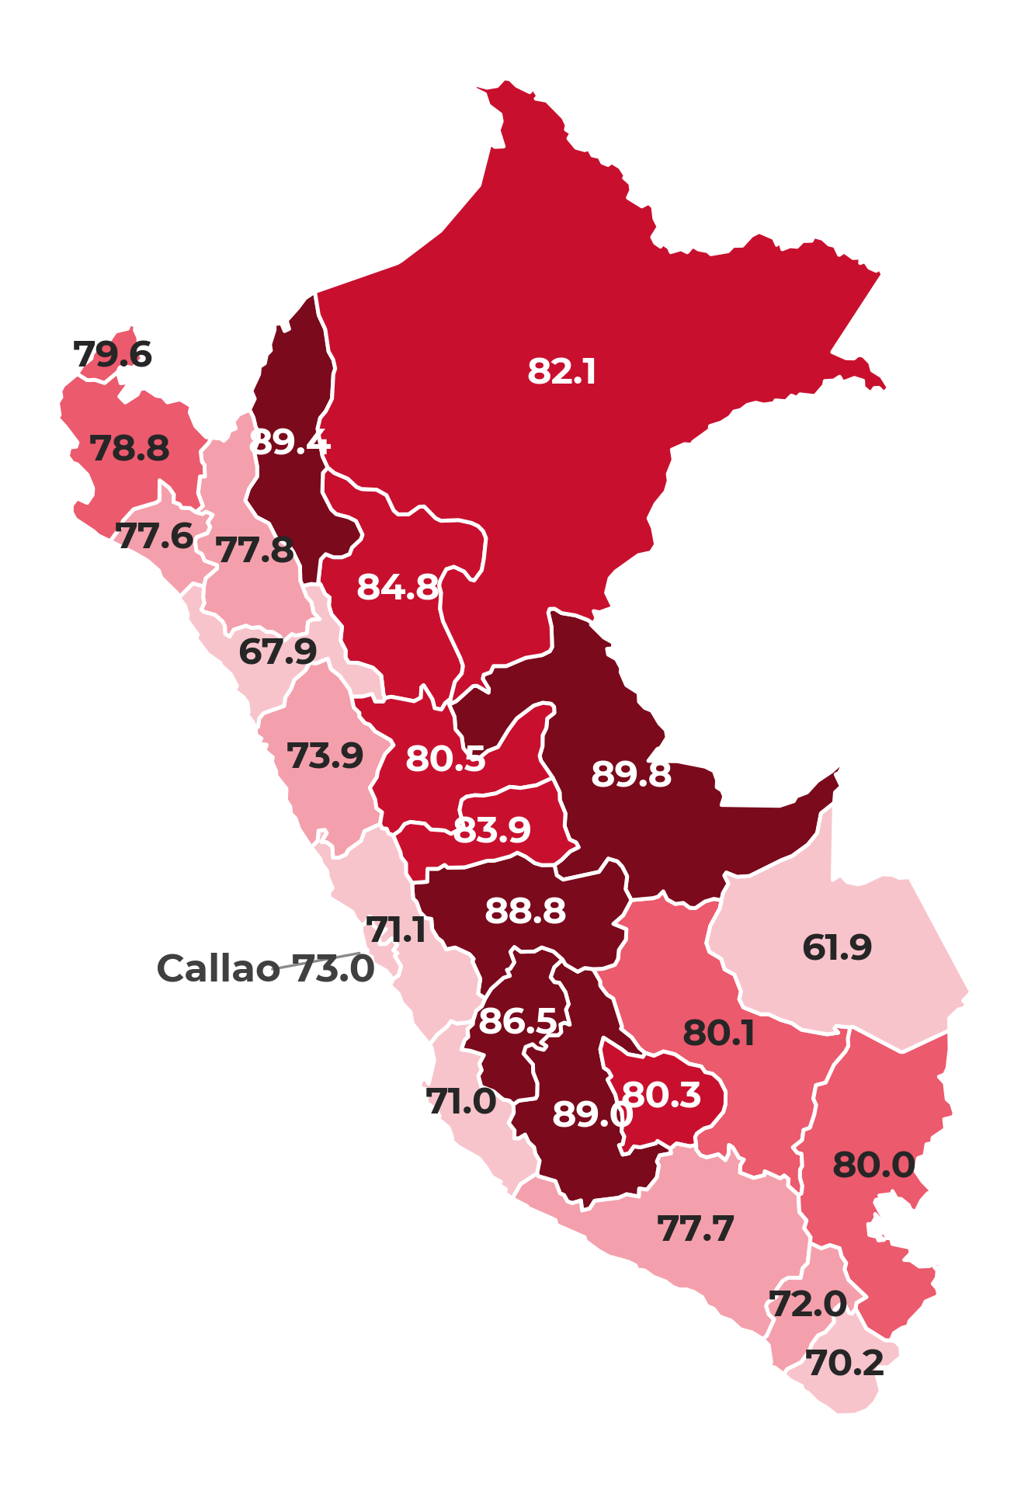
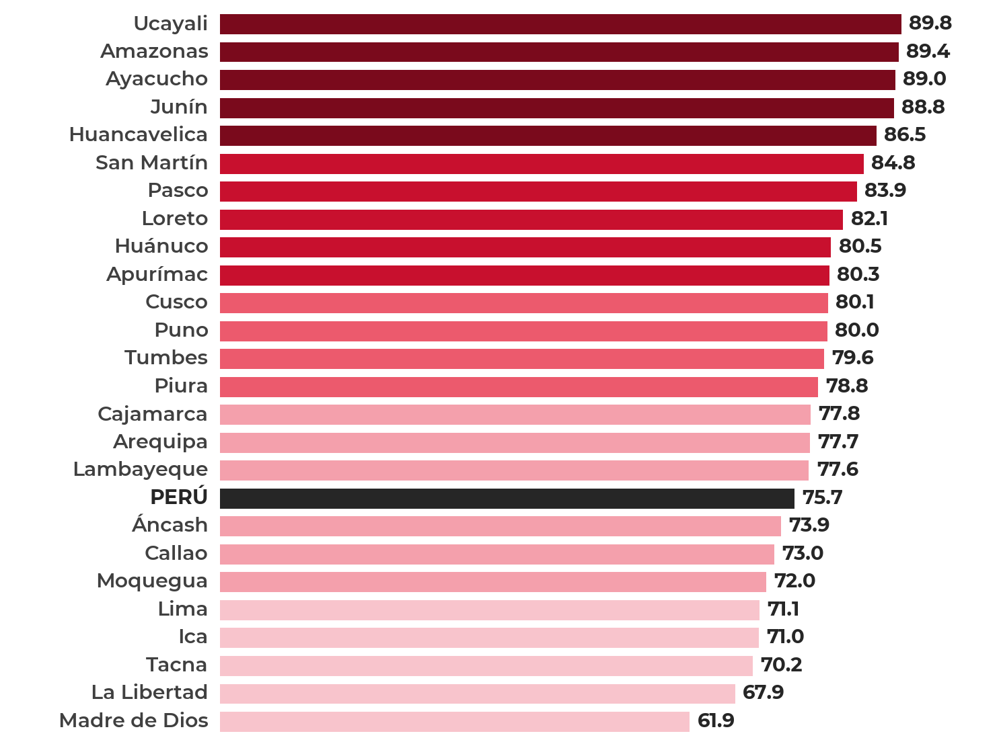
Mirar más allá del promedio
De 61.9% en Madre de Dios a 89.8% en Ucayali: casi 28 puntos que el promedio nacional (75.7%) esconde
% de mujeres y hombres de 18 años a más que toleran la violencia contra las mujeres
¿Qué mujeres podrían quedar invisibilizadas si solo observamos el promedio?
61.9–71.6
71.7–77.8
77.9–80.2
80.3–85.6
85.7–89.8
Fuente: INEI – ENARES 2024 · Elaboración: Observatorio Nacional
I · COMPRENDER
II · DISEÑAR
III · VALIDAR
IV · COMUNICAR
Notes:
El promedio nacional (75.7%) esconde casi 28 puntos de diferencia entre departamentos: desde 61.9% en Madre de Dios hasta 89.8% en Ucayali. El mapa y las barras muestran la tolerancia a la violencia contra las mujeres por departamento (ENARES 2024). Lo mismo aplica al 49.1% de violencia de pareja.

Slide 12
Enfoques para leer los datos
Lentes que ayudan a responder: ¿quiénes?, ¿dónde?, ¿en qué condiciones?, ¿qué desigualdades existen?
1
2
3
4
Derechos humanos
Territorial
Interseccional
Curso de vida
Las personas son titulares de derechos y el Estado es garante de su cumplimiento.
El problema cambia según el lugar: región, provincia, zona urbana o rural.
Se combinan condiciones (edad, etnia, discapacidad, pobreza) que profundizan la desigualdad.
Los riesgos y necesidades cambian según la etapa de vida: niñez, adolescencia, adultez, vejez.
Entre otros enfoques trabajados en el Módulo 1.
I · COMPRENDER
II · DISEÑAR
III · VALIDAR
IV · COMUNICAR
Notes:
Enfoques trabajados en el Módulo 1 (MIMP · UNFPA). Son lentes para leer los datos: ayudan a identificar quiénes quedan invisibilizadas en el promedio.

Slide 13
Diseñar la solución
Seis componentes mínimos, en este orden
1
2
3
4
5
6
Problema
¿qué situación queremos cambiar?
Población objetivo
¿a quiénes se dirige la intervención?
Objetivo
¿qué cambio buscamos lograr?
Intervención
¿qué acciones realizaremos para lograrlo?
Producto
¿qué bien o servicio recibirá la población?
Resultado esperado
¿qué mejora concreta esperamos observar y en qué plazo?
PREGUNTAS PARA CONCRETAR LA RESPUESTA
?
¿Dónde se implementará?
?
¿Qué entidad será responsable?
?
¿Qué información y recursos requiere?
?
¿Qué barreras podrían limitar el acceso de la población?
?
¿Con qué indicador verificaremos el resultado?
I · COMPRENDER
II · DISEÑAR
III · VALIDAR
IV · COMUNICAR
Notes:
Componentes mínimos de la solución y preguntas guía.

Slide 14
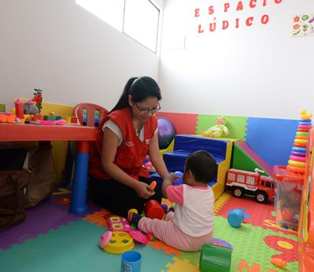
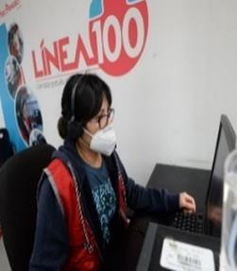
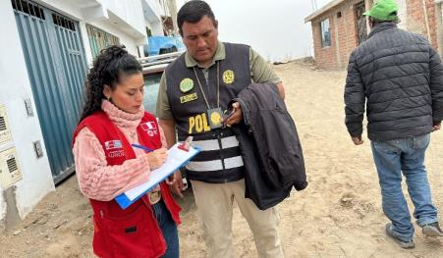
De la solución a la respuesta institucional del sector público
¿Qué decision, proceso o servicio público contribuirá a mejorar la propuesta?
1
Orientar decisiones
Información para planificar criterios y priorizar territorios o poblaciones
3
Organizar la respuesta
Protocolos de atención, rutas de derivación y coordinación entre entidades
Mejorar los servicios
Cambios en la atención y estrategias de intervención dirigidas a la población
Verificar avances
Indicadores y herramientas de seguimiento y evaluación
2
4
¿QUÉ ES?
Instrumento de política pública: Es un medio que utiliza el Estado para atender un problema público, como una norma, un programa, un servicio o un protocolo.
Servicios del MIMP: CEMF, Línea 100 y atención en territorio
I · COMPRENDER
II · DISEÑAR
III · VALIDAR
IV · COMUNICAR
Notes:
Evitar que la propuesta sea solo una aplicación o un dashboard. Las fotos muestran servicios del MIMP (CEM, Línea 100, atención en territorio) que hoy generan datos a partir de registros administrativos.

Slide 15
¿Dónde entran la ciencia de datos y la IA?
Con criterio, no por moda
Ciencia de datos
Inteligencia artificial
Riesgos a considerar
Identificar patrones y desigualdades
Analizar poblaciones y territorios
Construir indicadores y monitorear cambios
Apoyar la priorizacion de intervenciones
Orientar el uso de recursos
Clasificar documentos y procesar textos
Apoyar la identificación de patrones
Automatizar tareas repetitivas
Predecir con datos suficientes y validación
Crear prototipos para probar propuestas
Sesgos: evaluar errores que perjudican a ciertos grupos
Calidad: datos adecuados y confiables
Privacidad: proteger datos personales
Transparencia: poder explicar cómo se decide
Supervisión humana: revisar los resultados antes de actuar
La tecnología apoya las decisiones. El criterio técnico y la responsabilidad pública corresponde a las personas y las instituciones.
I · COMPRENDER
II · DISEÑAR
III · VALIDAR
IV · COMUNICAR
Notes:
Si un equipo usó IA generativa (código, redacción, visualizaciones), debe declarar qué herramienta usó, para qué y qué parte es su propio criterio: va en la metodología del reporte.

Slide 16
Viabilidad de la propuesta
¿Qué condiciones necesitamos para llevarla a la práctica y sostenerla?
¿QUÉ ES?
Viabilidad: una propuesta es viable cuando puede implementarse con los datos, las capacidades y los recursos disponibles.
Técnica
Institucional
Económica
Operativa
Ética y social
¿Los datos son accesibles y de calidad?
¿La metodología permite responder al problema?
¿Qué entidad tiene la competencia para implementarla?
¿Qué coordinación y capacidades necesita?
¿Cuánto cuesta implementarla y mantenerla?
¿De dónde provendrán los recursos?
¿Quién hará qué y en qué plazo?
¿Puede integrarse al trabajo cotidiano?
¿Protege los derechos y los datos personales?
¿Evita discriminación y barreras de acceso?
Identificar las condiciones pendientes permite ajustar la propuesta antes de implementarla
I · COMPRENDER
II · DISEÑAR
III · VALIDAR
IV · COMUNICAR
Notes:
Cinco dimensiones para evaluar si la propuesta puede implementarse en la realidad.

Slide 17
Indicadores: ¿cómo medimos los avances?
Insumos
Actividades
Productos
Resultados
Impacto
¿QUÉ ES?
Indicador: medida que permite observer el avance de una intervención o un cambio en la población.
Indicador de producto
Indicador de resultado
Fuente de información
Mide los bienes o servicios entregados. Ejemplo: número de personas que completan la capacitación en prevención de violencia
Mide cambios en la población atendida. Ejemplo: porcentaje que reconoce las rutas de atención al finalizar la capacitación.
¿de dónde obtendremos los datos?
Registros de atención, encuestas u otras fuentes.
Línea base
Meta y plazo
Periodicidad y responsable
Valor en su etapa inicial del indicador, antes de la intervención.
Valor que esperamos alcanzar y fecha prevista para lograrlo
cada cuánto se medirá y quién recogerá y verificará los datos.
I · COMPRENDER
II · DISEÑAR
III · VALIDAR
IV · COMUNICAR
Notes:
Cadena de resultados: los insumos permiten actividades, que generan productos, que producen resultados y, a largo plazo, impacto. Cada propuesta debería tener al menos un indicador de producto y uno de resultado.

Slide 18
De la solución al piloto
Probar a pequeña escala permite aprender y ajustar antes de ampliar la intervención
Territorio
¿Dónde se realizará y por qué allí?
Población
¿Quiénes participarán y cómo se seleccionarán?
¿Qué necesitamos comprobar antes de ampliar la solución?
1
2
Duración
¿Cuánto tiempo necesitamos para observar avances?
Responsables y recursos:
¿Quién lo ejecutará y con qué medios?
3
4
¿Qué es un piloto?
Una prueba de alcance limitado con una población y un plazo definidos, para evaluar la implementación y realizar ajustes
Datos y protección
¿Qué información se recogerá y cómo se protegerá?
Producto esperado
¿Qué bien o servicio se entregará?
5
6
Criterios adoptados
¿Qué indicador y meta permitirán valorar el piloto?
Mecanismo de retroalimentación
¿Cómo recogeremos opiniones y decidiremos qué mejorar?
7
8
I · COMPRENDER
II · DISEÑAR
III · VALIDAR
IV · COMUNICAR
Notes:
Una buena propuesta no necesariamente tiene que resolver todo el problema desde el inicio.

Slide 19
Nuestra propuesta en una página
Completen cada bloque con una idea concreta.
Problema
Usuario
Datos y herramientas
Prueba piloto
¿Qué queremos cambiar, a quiénes afecta y dónde?
¿Quién utilizará la solución y para qué?
¿Qué información y herramientas necesitamos?
¿Dónde y con quiénes podemos probarla a pequeña escala?
Evidencia
Área responsable
Resultado y medición
Solución
¿Qué dato respalda el problema y cuál es su fuente?
¿Qué dirección del MIMP podría ponerla en práctica y qué recursos requiere?
¿Qué mejora esperamos y con qué indicador la mediremos?
¿Qué proponemos y cómo ayudará a resolver el problema?
I · COMPRENDER
II · DISEÑAR
III · VALIDAR
IV · COMUNICAR
Notes:
El Canvas es una plantilla de una página para ordenar la propuesta. Sirve como base para la infografía y el reporte final.

Slide 20
¿Qué sigue para los equipos?
Quedan 19 días para la entrega final
2 oct
21 oct
9–13 nov
16–20 nov
Laboratorio de soluciones
Entrega final: infografía + reporte
Anuncio de equipos ganadores
Ceremonia de premiación
Hoy
Mínimo 50 de 70 pts para aprobar
Certificado de curso (MIMP, UNFPA e Ipsos) para quienes cumplan 75% de asistencia al ciclo de formación y 50+ pts en el proyecto final.
I · COMPRENDER
II · DISEÑAR
III · VALIDAR
IV · COMUNICAR
Notes:
Los equipos deben salir de la sesión sabiendo cuánto tiempo les queda (19 días) y qué deben entregar.

Slide 21
Del dato a la transformación
Dato
→
Evidencia
→
Decisión
→
Acción
→
Cambio
El desafío no es solamente utilizar más datos o desarrollar más tecnología. Es utilizar los datos y la innovación para comprender mejor los problemas públicos, identificar desigualdades y diseñar soluciones pertinentes, viables y orientadas a generar cambios.
¡Gracias!
Notes:
Mensaje final de la sesión.

